Slide 1
Welche Schule für mein Kind???
Informationen für Eltern & Kinder
der Alwin Lensch Schule
zum Übergang auf die weiterführende Schule
Januar 2022

Slide 2
Vorgaben für Grundschulen
Der Erlass, der seit 01.August 2018 Gültigkeit hat, legt fest:
„Für die Erteilung von Zeugnissen in den Jahrgängen 3 und 4 ist §6 Absatz 1 und Absatz 3 bis
5 der Landesverordnung über Grundschulen maßgeblich.“
Die Schulkonferenz beschließt über die zu verwendenden Zeugnisvorlagen.
Ein Beschluss kommt nur zustande, wenn ihm die Mehrzahl der gewählten Vertreterinnen
und Vertreter der Lehrkräfte zustimmt.
Es gibt eine schriftliche Empfehlung ( auf dem Anmeldeschein) zum Übergang von der Grundschule in die weiterführende Schule gemäß §7 der Landesverordnung über Grundschulen.
Die Klassenlehrkraft führt ein verpflichtendes Gespräch mit Eltern und Kind zu Beginn des 2.Halbjahresin Präsenz, per Video- oder Telefonkonferenz (abhängig von der Corona-Infektionslage)
Basis des Gesprächs ist das Zeugnis des 1.Halbjahres, der Lern- oder Förderplan (falls vorhanden) sowie die schriftliche Übergangsempfehlung.
Weiterführende Schulen sind die Gemeinschaftsschule und das Gymnasium.

Slide 3
So ist es zur Zeit an der Alwin Lensch Schule geregelt
Beschluss der Schulkonferenz vom
13.November 2018
In den 3. und 4. Jahrgängen werden Notenzeugnisse mit Kompetenzraster erteilt.

Slide 4
Ihr Kind erhält am 28.Januar 2022:
> das Zeugnis
…. und in einem verschlossenen Umschlag:
> Lernplan (falls vorhanden) bzw.
Förderplan (für Kinder mit sonderpädagogischen Förderbedarf)
> Anmeldeschein (mit schriftlicher Übergangsempfehlung) zur
Anmeldung an einer weiterführenden allgemein bildenden Schule
> Informationsschreiben von FPS und GemS Niebüll
> Terminübersicht „Informationsveranstaltungen“
> Flyer „Welche Schule für mein Kind 2022/2023“
> Den Umschlag gemeinsam mit den Eltern erst zu Hause öffnen !!! <

Slide 5
Verpflichtendes Elterngespräch
bis zum 18.Februar 2022
Grundlagen
sind das Zeugnis des 1.Halbjahres
und der Lernplan (wenn vorhanden)
bzw. Förderplan (für Kinder mit anerkanntem sonderpädagogischen Förderbedarf)
sowie die schriftliche Übergangsempfehlung
Die Klassenlehrerin organisiert und führt diese verpflichtende Einzelberatung in Präsenz, als Video- oder Telefonkonferenz.
Es wird ein Gesprächsprotokoll erstellt.
Teilnehmen werden die Eltern
gemeinsam mit ihrem Kind.

Slide 6
Informieren – Beraten - Anmelden
bis zum 18.Februar Informationsangebote der weiterführenden Schulen
vom 21.Februar bis zum 2.März Anmeldung an den weiterführenden Schulen

Slide 7
… dazu unbedingt mitbringen bzw. zusenden:
Anmeldeschein mit schriftlicher Schulübergangsempfehlung
Halbjahreszeugnis
Lernplan (falls vorhanden) bzw.
Förderplan (für Kinder mit
sonderpädagogischen
Förderbedarf)

Slide 8
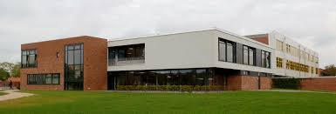
Gemeinschaftsschule Niebüll
Individuelle Beratung möglich
Bitte Termin im Sekretariat vereinbaren!

Slide 9
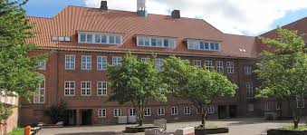
FPS Niebüll
Termine für individuelle Beratungsgespräche
möglich – bitte im Sekretariat anrufen

Slide 10
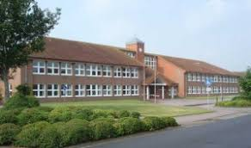
Emil-Nolde-Schule Neukirchen
individuelle Beratung nach telefonischer Absprache jederzeit möglich

Slide 11
GemeinschaftsschuleLeck
individuelle Beratung nach telefonischer Absprache jederzeit möglich

Slide 12
Versand von Aufnahme- und Ablehnungsbescheiden
bis 9.März 2022 über die Erstwünsche

Slide 13
Vielen Dank für Ihr Interesse!

